Slide 1
Семь чудес Башкортостана .
ПРЕЗЕНТАЦИЯ К ПРОЕКТУ

Slide 2
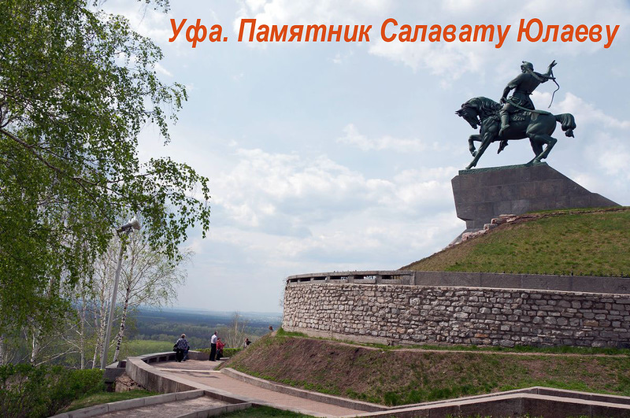
Памятник Салавату Юлаеву
Памятник национальному башкирскому герою и поэту Салавату Юлаеву в Уфе поставили в 1967 году. Это самая большая конная статуя в России, высотой почти в десять метров и весом в 40 тонн.
Считается, что памятник Салавату Юлаеву стал самым лучшим творением скульптора Сосланбека Тавасиева, который работал над ним на протяжении 30 лет. Известно, что Салават со своим отрядом был послан на подкрепление правительственных войск, идущих на разгром Пугачева. Но Салават принял решение примкнуть к царю-атаману и поддержать народное восстание. Момент принятия этого решения и запечатлен Тавасиевым.

Slide 3
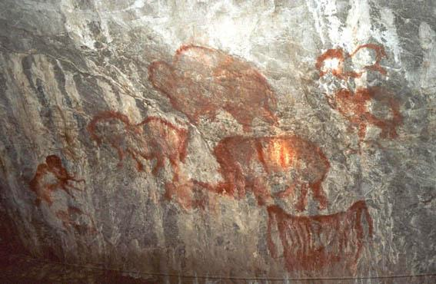
Пещера Шульган -Таш
Шульган-таш, Капова (Шулгэнташ), одна из крупнейших карстовых пещер в Южном Урале. Расположена на правом берегу р. Белой. Украшена кальцитовыми натечными образованиями; зимой - ледяными сталагмитами и сталактитами. Через пещеру протекает подземная р. Шульган. На расстоянии 2 км до Шульганташ эта речка с большим шумом уходит под землю и появляется в виде мощного родника у входа в нее, образуя голубое озеро, которое не промерзает зимой. На стенах пещеры древний человек нарисовал животных, которые сохранились до наших дней.

Slide 4
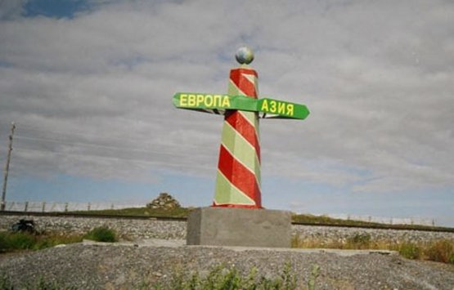
Граница между Еавропой и Азией
Две части света Европа и Азия встречаются на Урале. Это географический регион в России, который протянулся с севера на юг между Восточно-Европейской (Русской) и Западно-Сибирской равнинами. Основную территорию региона занимают Уральские горы. На железнодорожных магистралях, пересекающих Уральский хребет, стоят обелиски, на одной стороне которых написано «Европа», на другой — «Азия» Здесь и проходит граница между частями света.
Источник: http://otvetkak.ru/interesting-facts/samye-interesnye/granica-mezhdu-evropoj-i-aziej.html - Полезные советы на каждый день ©

Slide 5
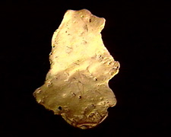
Ирендекский медведь
Самородок золота весом 4 кг 788 граммов найден механизатором совхоза «Ирендыкский» Баймакского района Республики Башкортостан Р.И.Утягуловым при вспашке земли в 1992 у деревни Кусеево. Деревня находится на восточном отроге Ирендыкских гор, откуда и получил название. Вывернут плугом с глубины около 30 см. Его длина 31 см, ширина 18,5 см и толщина до 1,5 см. Цвет желтый, на свежем срезе — ярко-желтый. Поверхность пластины с одной стороны и с краев гладкая, окатанная. Общий объем — 310 кубических см. По химическому составу представляет собой платинисто-иридисто-палладистое золото высокой пробы.

Slide 6
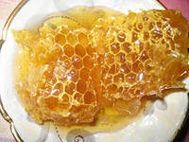
Башкирский дикий мед
Борть – искусственное дупло для пчел на высоте 4-10м. Ремеслом изготовления борти владеют немногие. На бортевые деревья поднимаются с помощью ремня – кирама, обхватывающего ствол дерева и шею бортевика. Бортевик в мягкой обуви, цепляясь за сделанные в дереве насечки и, удерживаясь за него, быстро широкими вертикальными шагами поднимается к борти. Поэтому работать бортевиком может только тренированный, умелый и смелый. В бортевом пчеловодстве особенно ценится дикая бурзянская пчела.
В наше время улья выносят на пасеку (Вывешивается картина «Пасека») Предлагаю оживить пасеку, сложив способом оригами пчел и цветы.

Slide 7
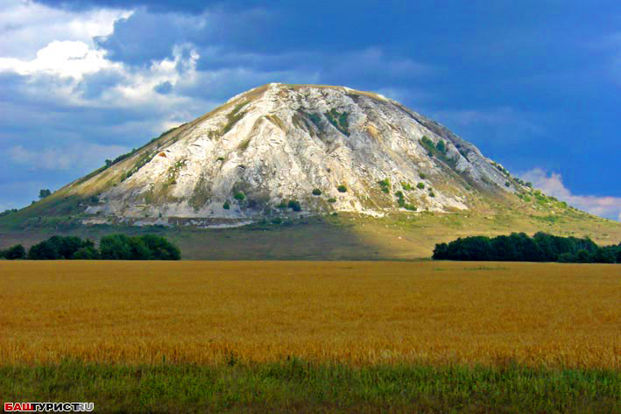
Шиханские горы
Шиханы расположены в Стерлитамакском районе Башкирии. Они состоят из четырех гор-одиночек — Торатау, Юрактау, Шахтау и Куштау, цепочкой вытянувшихся по правому берегу реки Белой. В древности на месте Башкирии находилось море, а Шиханы были рифами. На поверхности гор сохранились отпечатки моллюсков и морских растений. В скоплении окаменелостей можно найти остатки кораллов, губок и водорослей. Ученые установили, что примерный возраст гор более 260 миллионов лет.

Slide 8
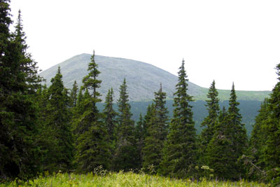
Гора Иремель
Гора Иремель — символ красоты Южного Урала. Восхождение на Иремель - незабываемое ощущение, которое можно получить только в наших горах! Свежесть таежного воздуха, отражение солнца в брызгах горной воды! Небеса над вершинами… Уральские горы при рождении Земли были самими высокими на планете. В каждом камне хранится Память о былом величии. Горы притягивают своей красотой, теплым обаянием мощных замшелых скал и чистым светом высокогорья. Все это создано для человека.
Иремель - вторая по величине гора Южного Урала. На вершинах горы снег не тает вплоть до июня. Считается, что купание в ручьях, стекающих с Иремеля, снимает усталость и заряжает энергией. А если подняться по ней пешком, то можно зарядиться силой на год. Здесь растет женьшень, корень которого считается эликсиром молодости.

Slide 9

Герб РБ
Герб Республики Башкортостан представляет собой изображение памятника Салавату Юлаеву на фоне восходящего Солнца и его лучей, вписанное в круг, обрамленный национальным орнаментом. Ниже изображено соцветие курая, лента, окрашенная в цвета флага государственного Республики Башкортостан, с надписью по белому полю: "Башкортостан". В цветовом изображении герба РБ памятник Салавату Юлаеву и орнамент - золотистого, цветок курая - зеленого, восходящее солнце - светло-золотистого, лучи солнца - желтого, фон между памятником и орнаментом - белого, внутренняя и наружная окружности - темно-золотистого цветов".

Slide 10
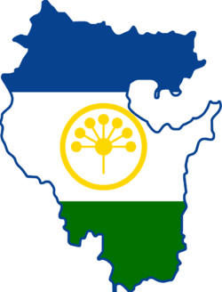
Флаг
В 1917 году националист-государственник Ахметзаки Ахметшахович Валидов (в эмиграции - Ахмет Заки Валиди Тоган; 1890-1970) создал национальный башкирский флаг, просуществовавший до советизации Башкирии. Флаг состоял из трёх горизонтальных равновеликих полос: синей, зелёной и белой. Флаг был утверждён фарманом (приказом) башкирского правительства №4547 20 августа 1918 года; голубой цвет символизировал принадлежность башкир к тюркам, зелёный - ислам, белый - стремление к миру, счастью и благополучию.

Slide 11
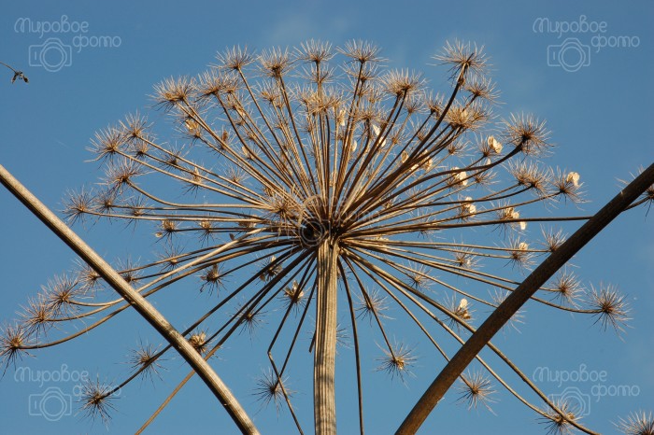
Курай
Курай — очень древний инструмент — своеобразный учебник жизни для своей нации — оказал сильное воздействие на нравственность и этическое видение детей и молодежи в течение многих веков. Первоначально он использовался как сигнальный инструмент, возникший в связи с потребностями хозяйственного пастушеского быта. Его дальняя слышимость на открытом воздухе — свойство чрезвычайно ценное для пастушеского инструмента, назначение которого — звучать среди природы! Слушая курай в поле или среди гор, нельзя не почувствовать, что этот инструмент так гармонично сливается с природой, словно он ее органическая часть"

Slide 12
Спасибо за внимание!

